Slide 1
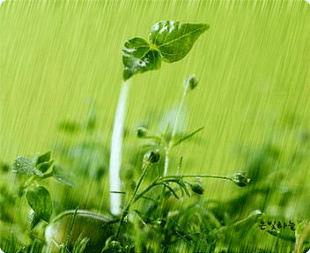
5.雨后
授课教师：潘绍英
授课班级：二（1）班

Slide 2

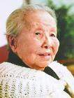
作者介绍： wǎn yínɡ
冰心，原名谢婉莹，著名作家。她的作品内容多是歌颂(sònɡ)自然、母爱、童心和一些美好的事物。代表作有《超人》、《烦闷》、《繁星》、《春水》等。她的名言“有了爱就有了一切”，是她一生的真实写照。她的爱更多地倾注于一代又一代的孩子身上。
冰心

Slide 3
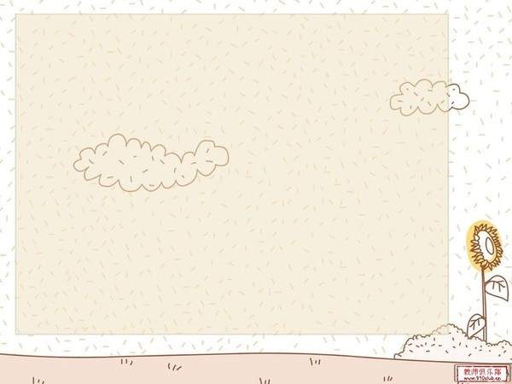

zāo ɡāo biàn chún
糟 糕 辫 子 嘴 唇
shāo chì jiàn
树 梢 赤 脚 溅 起
mèi mei fèn juē
妹 妹 兴 奋 撅 着
jìn shè duǎn cū
使 劲 发 射 短 粗
yǎo chún
咬 着 唇 儿

Slide 4
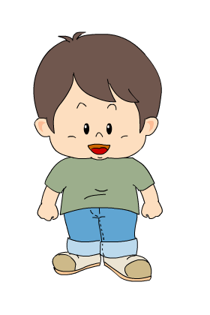

你最喜欢文中的哥哥还是妹妹，
把描写他们的句子用笔勾画下来读一读，说一说为什么喜欢？

Slide 5
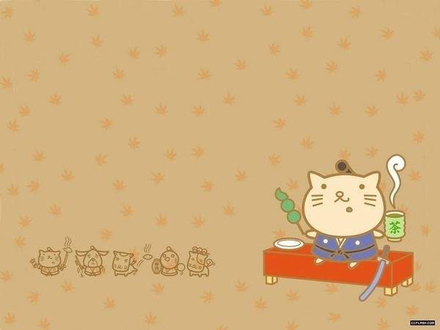
静心读文，合作讨论：
1.为什么哥哥摔了一跤，嘴里说着“糟糕”，脸上却放射出兴奋与骄傲？
2.为什么妹妹轻轻地跑，心里却希望自己也这么痛快地摔一跤？

Slide 6
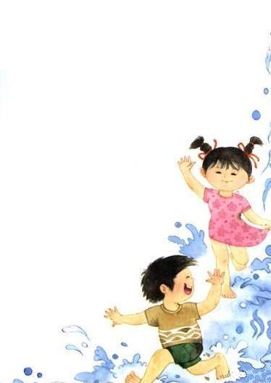
他拍拍水淋淋的泥裤子，
嘴里说：“糟糕——糟糕！”
而他通红欢喜的脸上
却放射出兴奋和骄傲。

Slide 7
小妹妹橛着两条短粗的小辫，
紧紧跟在这泥裤子后面，
她咬着唇儿
提着裙儿
轻轻地小心地跑，
心里却希望自己
也摔这么痛快的一跤！

Slide 8

积累：
嫩绿
（ ）的树梢
（ ）的孩子
（ ） 的小辫
（ ）地踩水
赤脚
短粗
使劲

Slide 9
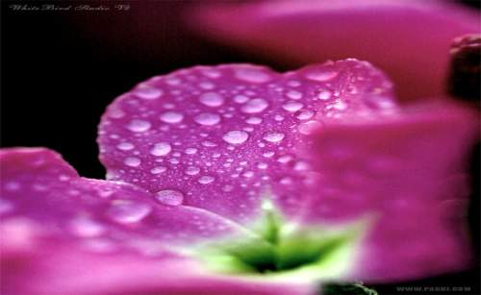
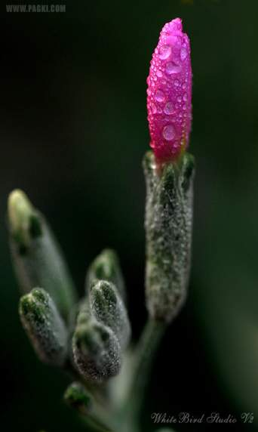

雨后的花朵

Slide 10

雨后的草叶

Slide 11
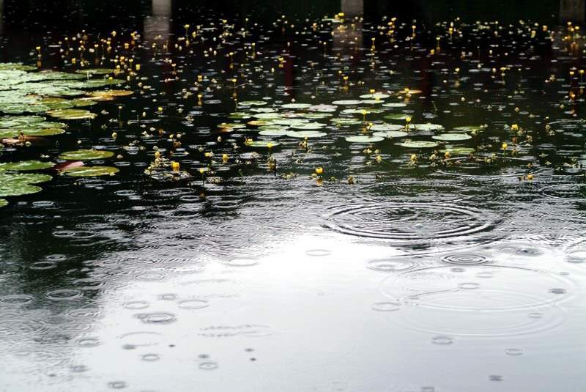

雨后的池塘

Slide 12
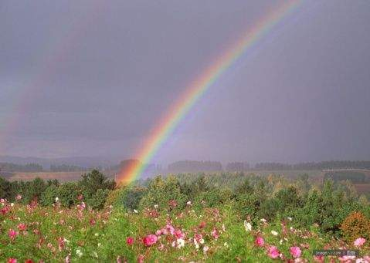
雨后的彩虹

Slide 13
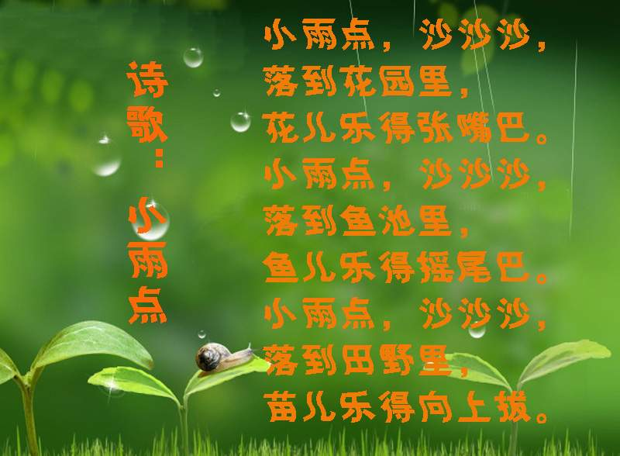

Slide 14
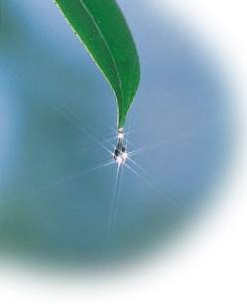

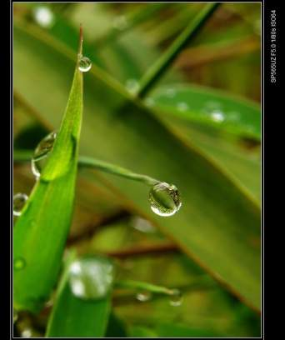
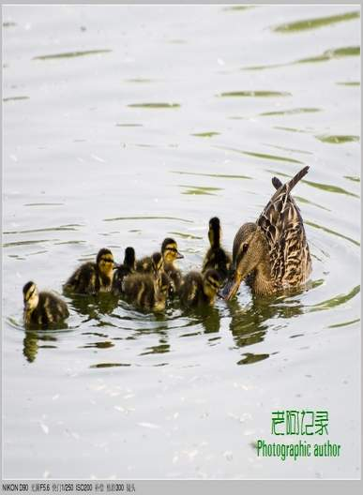
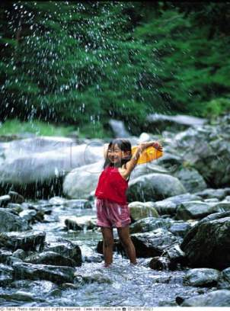
拓展
：
你能学着写一写雨后的植物、动物或玩水的小朋友吗？

